Slide 1
第三讲 货币理论

Slide 2
货币的起源和本质
简单的、个别的或者偶然的价值形式
斯密和李嘉图的交换：
1斤土豆=2尺棉布
土豆：相对价值形式
棉布：等价形式
使用价值成为价值的表现形式
具体劳动成为抽象劳动的表现形式
私人劳动成为直接形式的社会劳动

Slide 3

货币的起源和本质
总和的或扩大的价值形式：
1斤土豆= $\left\{\begin{aligned}6尺棉布 \\ 0.15把锤子\end{aligned}\right.$
交换的困难

Slide 4

货币的本质和起源
一般价值形式
$\left.\begin{aligned}6尺棉布 \\ 0.15把斧头\end{aligned}\right\}=$1斤土豆
土豆：一般等价物
质的飞跃

Slide 5
货币的本质和起源
货币形式：
货币的本质：固定充当一般等价物的商品。
一般等价物的形式最终固定在金银等贵金属上。
为什么是金银？
易于分割：均质、易于切割
易于携带：体积小价值大
价值稳定：劳动生产率变化很慢

Slide 6
货币的职能
价值尺度
货币作为表现、衡量、计算商品价值大小的尺度。
价值表现在货币上：价格
执行：观念的货币
价格标准：货币本身的计量单位

Slide 7
货币的职能
流通手段
充当商品交换媒介的职能
执行：实际的货币
从物物交换到商品流通：以货币为媒介的商品交换
这个笑话又来了：惊险的跳跃
“这个跳跃如果不成功，摔坏的不是商品，但一定是商品占有者”
“如果你们不笑，尴尬的不是笑话，但一定是讲笑话的人”
买卖的时空的分离：危机的一个伏笔

Slide 8
货币的职能
贮藏手段职能
金属货币：
退出流通领域作为社会一般财富的代表
本身有价值
可以调节货币流通量

Slide 9
货币的职能
支付手段：
清偿债务、支付赋税、租金和利息、工资等的职能
就是今天不给钱，改天再给
突破了货币数量的局限性
扩大了商品交换的内在矛盾：债务链条

Slide 10
货币的职能
世界货币
在世界市场充当一般等价物
国内职能在国际上的延伸
国际支付手段
购买手段/流通手段
社会财富的代表
金银

Slide 11
货币的形式
金属货币
金属条块
私人铸币
国家铸币
铸币的磨损和辅币

Slide 12
货币的形式
纸币
信用货币
银行券
支票存款
电子货币

Slide 13
货币的形式
信用货币从哪里来的？
金属货币时代：
国家发行铸币
私人银行根据金属货币发行银行券
银行券的发行方式：贴现和贷款，进行信用货币创造，对金属货币进行扩大
可兑换纸币时代：
国家根据自身的黄金储备依靠中央银行发行货币
发行方式：再贴现、再贷款和购买国债
私人银行根据自身获得的再贴现再贷款额度和其他渠道获得的信用货币进行贴现和贷款，对基础货币进行放大
不可兑换的纸币时代：
与可兑换时代的唯一区别在于中央银行不再考虑自身的黄金储备以及票面对应的金属货币价值。

Slide 14
货币层次
因为现代货币全部是信用货币，不同类型的信用创造其流动性是不一样的，各种金融资产都可以不同程度的视为货币：
IMF：
M0：现金
M1：M0+可转让本币存款和在国内可直接支付的外币存款
M2：M1+一定期限内的定期存款和储蓄存款+外汇存款+大额可转让定期存单
M3：M2+外汇定期存款+商业票据+互助金存款+旅行支票
中国人民银行：
M0：流通中的现金
M1：M0+能开支票进行支付的单位活期存款
M2：M1+准货币（就是各种乱七八糟的不好提取的存款）

Slide 15
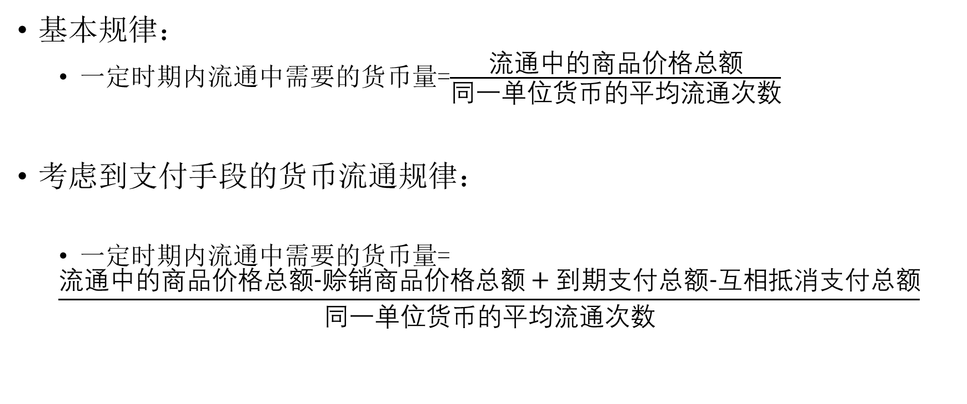
货币流通量
基本规律：
一定时期内流通中需要的货币量=$\frac{流通中的商品价格总额}{同一单位货币的平均流通次数}$
考虑到支付手段的货币流通规律：
一定时期内流通中需要的货币量=
$$\frac{流通中的商品价格总额-赊销商品价格总额+到期支付总额-互相抵消支付总额}{同一单位货币的平均流通次数}$$

Slide 16
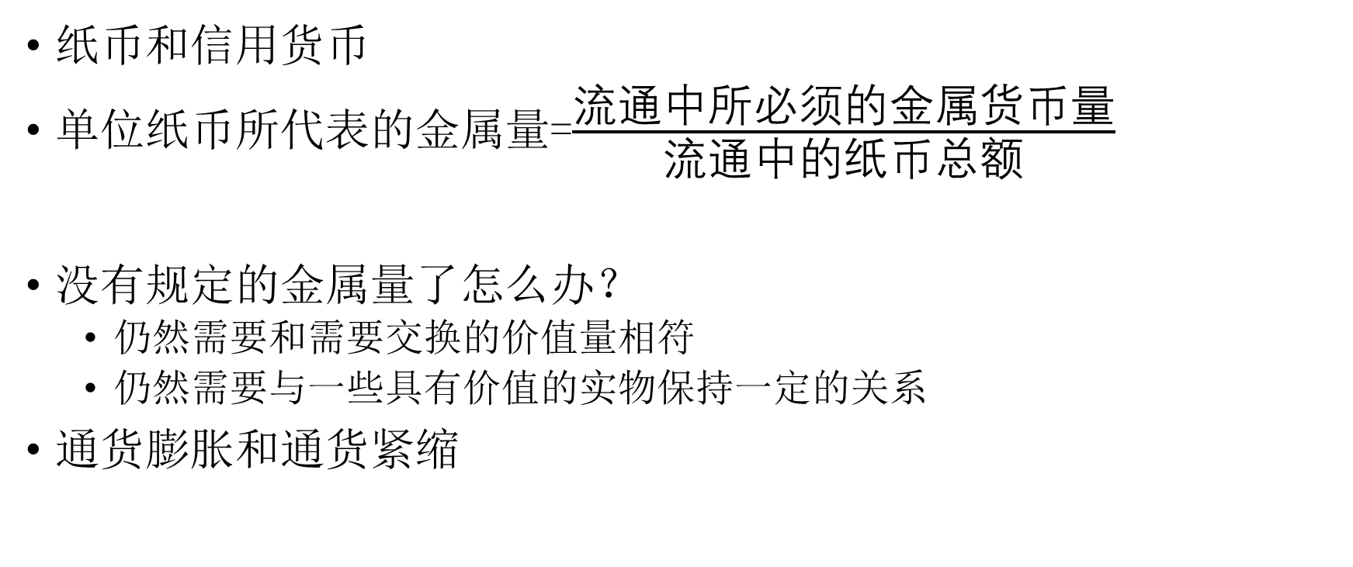
货币流通量
纸币和信用货币
单位纸币所代表的金属量=$\frac{流通中所必须的金属货币量}{流通中的纸币总额}$
没有规定的金属量了怎么办？
仍然需要和需要交换的价值量相符
仍然需要与一些具有价值的实物保持一定的关系
通货膨胀和通货紧缩

Slide 17
第三讲书单
必读：
曼德尔：《论马克思主义经济学》
第7章：信贷
第8章：货币
希法亭：《金融资本》
第1章 货币的必然性
第2章 流通过程中的货币
第3章 作为支付手段的货币。信用货币
第4章 产业资本流通中的货币
第5章 银行和产业信用
第6章 利息率
选读：
伊藤诚：《货币金融政治经济学》
第2章：马克思主义政治经济学中的价值与货币
张宇等：《高级政治经济学》
第18章：货币理论的基础

